Slide 1
10. アンサンブル学習
アンサンブル学習とは
  識別器を複数組み合わせ、それらの結果を統合することで個々の識別器よりも性能を向上させる方法
  個々の識別器を弱識別器とよぶ
識別器1
結果
多数決／重み付き投票
入力
識別器2
結果
識別結果
識別器L
結果

Slide 2
10.1 なぜ性能が向上するのか
アイディア
  学習データから全く独立にL個の識別器(誤り率ε, 誤りは独立)を作成
  → m個の識別器が誤る確率は二項分布 B(m; ε,L)
  →ε<0.5のとき、m>L/2となるBは小さい値

Slide 3
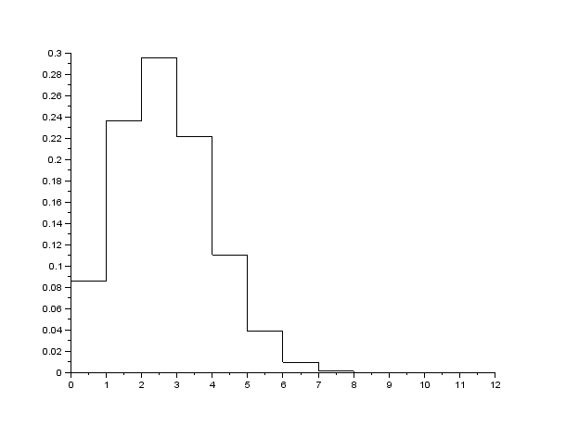
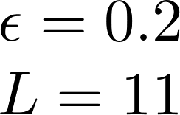
10.1 なぜ性能が向上するのか
誤り率20%の弱識別器
11個で多数決統合を
行ったとき、6個以上
が間違う確率は1.2%
過半数（≧6）の
識別器が誤る場合
m

Slide 4
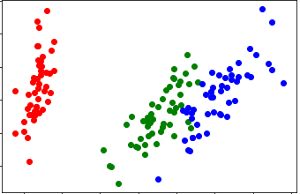
10.1 なぜ性能が向上するのか
ここまでの議論の非現実的なところ
  「それぞれの弱識別器の誤りが独立」
    データの誤りやすさに差はない ×
アンサンブル学習の目標
  なるべく異なる振る舞いをする弱識別器を作成する
多くの弱識別器が誤る
識別面付近のデータなど、
普通は成立しない

Slide 5
10.2 バギング
アイディア
  異なる学習データから作成された識別器は異なる
Baggingとは
  bootstrap aggregating
  元の学習データから異なる部分集合を作成
  それぞれに対して識別器を作成
  結果を統合

Slide 6
10.2 バギング
バギングの構成
未知データ
学習
データ1
識別器1
結果
復元抽出
学習データ
データ2
識別器2
結果
多数決
識別結果
・
・
・
・
・
・
データL
識別器L
結果

Slide 7
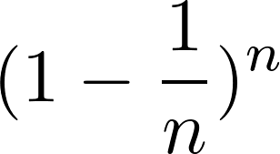
10.2 バギング
特徴
  学習データから復元抽出することで、元のデータと同じサイズの独立なデータ集合を作成する。
  各々のデータ対して同じアルゴリズムで弱識別器を作成する
    アルゴリズムは不安定(学習データの違いに敏感)なほうがよい
    例) 枝刈りをしない決定木
  弱識別器に差はないので、結果の統合は多数決
n→∞で
約0.368
n回行って、あるデータが抽出されない確率:

Slide 8
10.3 ランダムフォレスト
アイディア
  識別器を作成する毎に異なる特徴を用いることで、異なった弱識別器を複数作成する
ランダムフォレストとは
  ランダム：乱数によって用いる特徴を制限する
  フォレスト：森 = 複数の決定木
  バギングのアイディアに基づいて、学習毎にデータセットは復元抽出

Slide 9
10.3 ランダムフォレスト
ランダムフォレストの学習
 | A | B | C | D | E | class
1
2
3
4
A,B,Eから
Gainの高いもの
を選択
ランダムに選択
B
復元抽出された学習データ
b1
b2
A,D,Eから
Gainの高いもの
を選択
C,D,Eから
Gainの高いもの
を選択
A
A
E
a1
a2
葉が単一クラスになるまで（過）学習
これを複数回繰り返す

Slide 10
10.3 ランダムフォレスト
特徴
  識別器作成に使用できる特徴をランダムに制限することで各抽出データ毎に異なった弱識別器ができる
  森のサイズ（＝決定木の数）を大きくしても、過学習が起きにくいことが知られている

Slide 11
10.4 ブースティング
アイディア
  現在の識別器が誤識別を起こすデータを正しく識別する弱識別器を逐次的に追加
  過学習とならないように、弱識別器として浅い決定木を用いることが多い
Boostingとは
  boost:（能力などを）上昇（向上）させる

Slide 12
10.4 ブースティング
未知データ
学習
x1
x1
x1
x2
x2
x2
x3
識別器1
x3
識別器2
x3
識別器L
...
...
...
w1
w2
wL
xN
xN
xN
重み付き投票
識別結果

Slide 13
10.4 ブースティング
特徴
  逐次的に相補的な弱識別器を作成
  以前の弱識別器が誤った事例の重みを大きくして次の弱識別器を学習
  学習アルゴリズムが重みに対応していない場合は、重みに比例した数を復元抽出
  結果は弱識別器の性能に基づく重み付き投票

Slide 14
10.4 ブースティング
重みの計算
  開始時は全学習データに同じ重みを付与
  最初の識別器を作成。誤り率ε_{t} (<0.5)を算出
    誤識別されたデータの重みを1/(2ε_{t})倍
    正しく識別されたデータの重みを1/{2(1-ε_{t})}倍
  t回目の学習においても上記の更新を適用
両方の重み
の和を等しく
している

Slide 15

10.5 勾配ブースティング
ブースティングの一般化
  全体の識別器は、M個の弱識別器の重み付き和
  逐次加法的な学習プロセスの表現
  各ステップでh_{m}を選択するための損失関数Lの導入

Slide 16
10.5 勾配ブースティング
勾配ブースティングの学習
  Lの勾配を求めることで最小化問題を置き換える
損失関数
  二乗誤差、誤差の絶対値、フーバー損失（|x|≤ϵ の範囲で2次関数、その外側の範囲で線形に増加）などが用いられる
損失関数の値を最も減らす木を求める

